Slide 1




VARIABILIDAD MORFOLÓGICA, FISIOLÓGICA, NUTRICIONAL Y MOLECULAR EN 10 ACCESIONES DE OCA (Oxalis tuberosa Mol.)
Docente: FLAVIO LOZANO ISLA
Ingeniería Agrónoma, Facultad de Ingeniería y Ciencias Agrarias, Universidad Nacional Toribio Rodríguez de Mendoza De Amazonas (UNTRM), Perú.
Autores de correspondencia: Erika Llaja Zuta
1
TÉSIS I
1

Slide 2
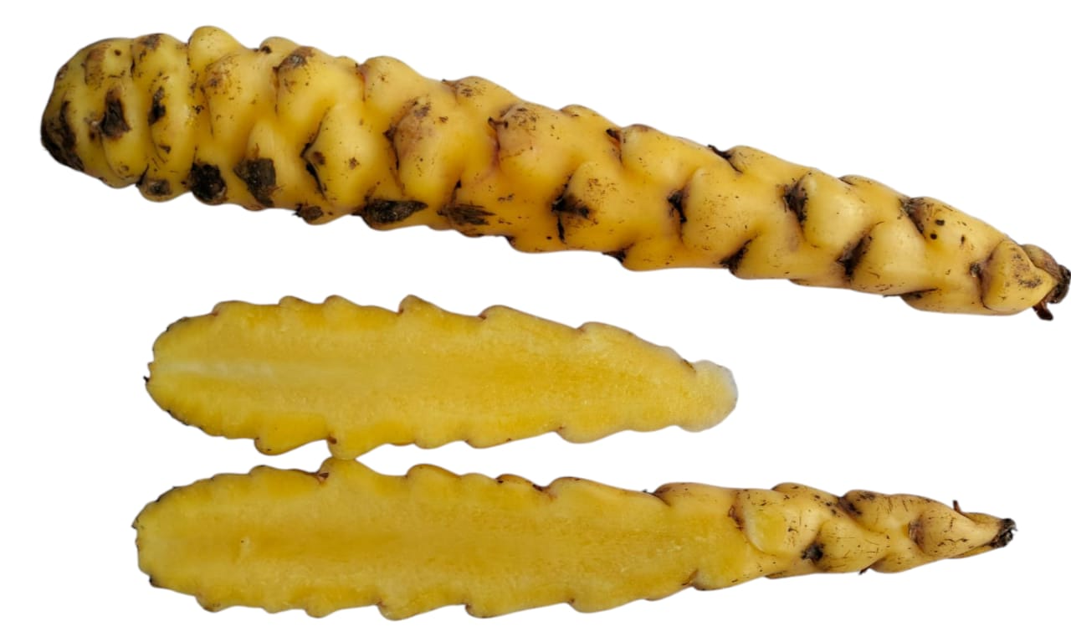
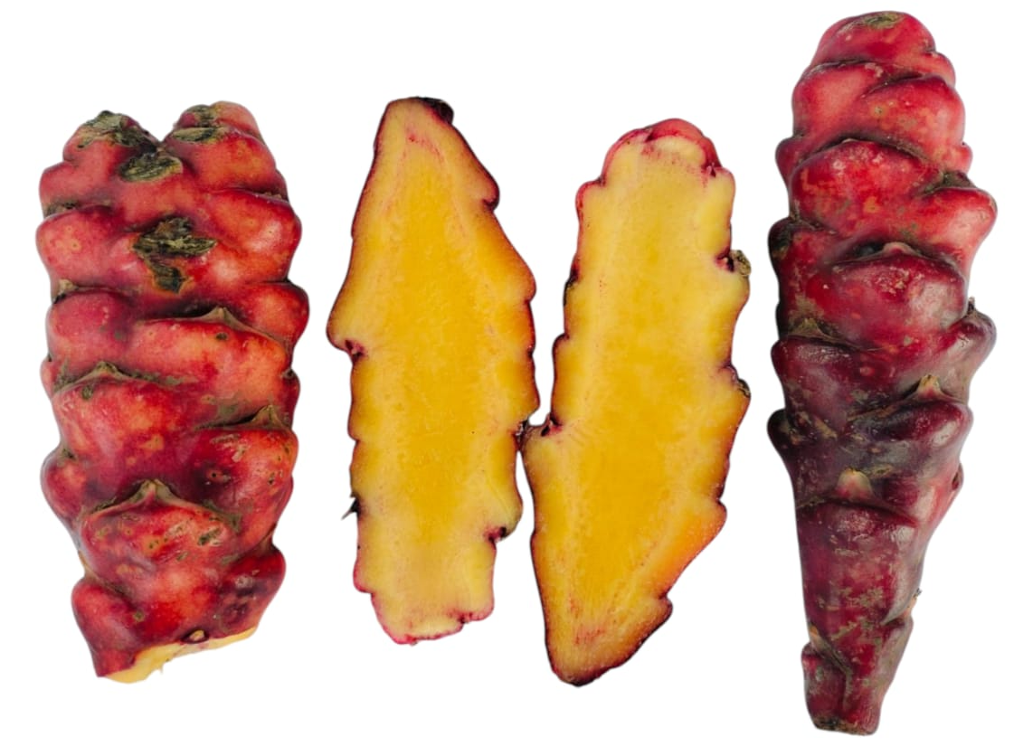
Título
Variabilidad morfológica, fisiológica, nutricional y molecular en 10 accesiones de oca (Oxalis tuberosa Mol.).
Problema de la investigación
¿Existe variabilidad morfológica, fisiológica, nutricional y molecular entre diez accesiones de oca (Oxalis tuberosa)?
TÉSIS I
2

Slide 3
OBJETIVOS
Objetivo general
Caracterizar la variabilidad morfológica, fisiológica, nutricional y molecular en 10 accesiones de oca (Oxalis tuberosa).
01
Evaluar las características morfológicas de diez accesiones de oca.
02
Determinar parámetros fisiológicos de diez accesiones de oca.
Objetivos específicos
03
Analizar el perfil nutricional de 10 accesiones de oca.
04
Ensamblar el genoma cloroplastidial de 10 accesiones de oca.
TÉSIS I
3

Slide 4
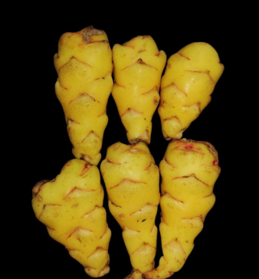
Antecedentes de la investigación
En el Perú, el cultivo de oca ha registrado en los últimos años una superficie sembrada de aproximadamente 13 505 ha, alcanzando una producción total de 125 t/ha. El departamento de Cusco destaca como el principal productor con 112 t/ha, mientras que en la región Amazonas no se reporta producción de este tubérculo (Torres, 2024).
La oca en el Perú enfrenta diversas limitaciones, entre ellas la reducción del tamaño de las parcelas y el uso de tecnología poco desarrollada. Además, la falta de apoyo crediticio por parte del estado y las deficiencias en infraestructura vial afectan negativamente su producción, llevándose a cabo principalmente en pequeñas áreas destinadas al autoconsumo interno (Tovar & Ninoska, 2019).
Hipótesis
Existe variabilidad en las características morfológicas, fisiológicas, bioquímicas y moleculares entre las diez accesiones de oca (Oxalis tuberosa Mol).
Metodología
Ubicación de la investigación
La investigación se llevará a cabo en el anexo El Mito, ubicado en el distrito de Soloco, provincia de Chachapoyas, en el departamento de Amazonas, Perú. El campo experimental será instalado a una latitud de 6°16'25.8" S y longitud de 77°46'44.7" W, a una altitud de 2580 metros sobre el nivel del mar (msnm).
TÉSIS I
4

Slide 5
Variable del estudio
Variable independiente
Accesiones de oca (Oxalis tuberosa)
Variable dependiente
Morfológicas y fenológicas
Altura de planta
Número de brotes por planta
Color de los tallos aéreos
Fisiológicos
Contenido de clorofila a y b
Contenido de carotenoides totales
Fotosíntesis neta
Fluorescencia de la clorofila a
Bioquímicos (en tubérculos)
Contenido de almidón
Contenido de azúcares totales
Contenido de aminoácidos totales
Contenido de proteína total
Molecular
Secuencia del genoma cloroplastidial
Población, muestra y muestreo
Población
La población de estudio está conformada por accesiones de oca (Oxalis tuberosa Mol.), provenientes de Cajamarca y Amazonas. En total, la población incluye 1280 plantas distribuidas entre las 10 accesiones de oca.
Muestra:
La muestra estará constituida por 10 plantas de cada accesión de oca. Cada accesión estará distribuida en 4 bloques, sumando un total de 40 unidades experimentales.
Muestreo
Se empleará un muestreo no probabilístico y el experimento se establecerá bajo un diseño de bloques completos al azar (DBCA). La distribución de cada tratamiento será aleatoria.
TÉSIS I
5

Slide 6
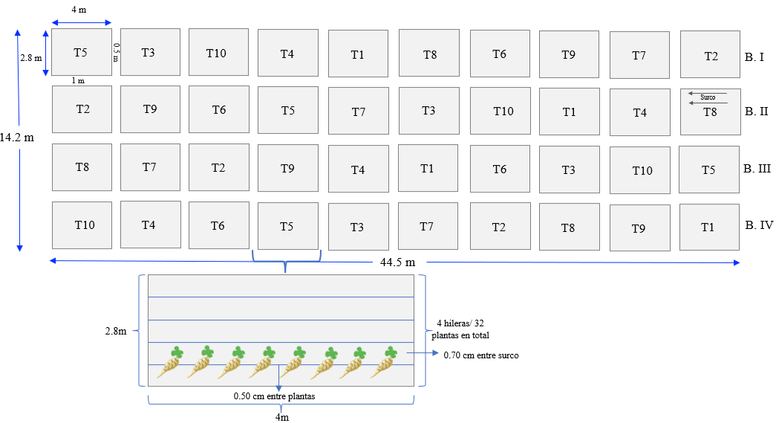
Diseño experimental
Métodos
Material vegetal
Tabla 1: Accesiones y lugar de origen de oca (Oxalis tuberosa Mol.)
Accesión | Origen
OT-001 | Cajamarca/Chota
OT-002 | Cajamarca/Chota
OT-003 | Cajamarca/Chota
OT-004 | Cajamarca/Chota
OT-005 | Cajamarca/Chota
OT-006 | Amazonas/Molinopampa
OT-007 | Cajamarca/Celendin
OT-008 | Cajamarca/Celendin
OT-009 | Cajamarca
OT-010 | Cajamarca/
Figura 1: Croquis del campo experimental. Distribución de los tratamientos bajo un diseño de bloques completos al azar (DBCA).
TÉSIS I
6

Slide 7
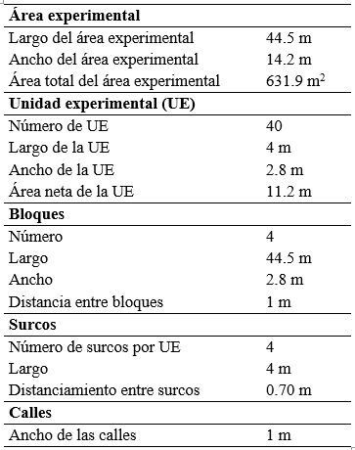
Tabla 1. Características del área donde se realizará la investigación
Modelo aditivo lineal
El modelo aditivo lineal para un diseño de bloques completamente al azar (DBCA) con 10 tratamientos (accesiones) y 4 bloques se expresa de la siguiente manera:
Modelo:
Yij​=μ+τi​+βj​+εij​
Donde:
Yij: Valor observado de la variable respuesta en el tratamiento 𝑖 y bloque 𝑗
μ: Media general
τi: Efecto del tratamiento (accesión) 𝑖, para 𝑖 = 1,2, . . ., 10
βj: Efecto del bloque 𝑗, para 𝑗 = 1, 2, 3, 4
εij: Error aleatorio asociado a la observación ij.
𝑖: Identifica el tratamiento o accesión (en este caso son 10 accesiones, por lo tanto, 𝑖 = 1, 2, . . ., 10)
𝑗: Identifica el bloque o repetición (en este caso son 4 bloques, por lo tanto, 𝑗 = 1, 2, 3, 4).
TÉSIS I
7

Slide 8
Establecimiento del cultivo
Evaluación de las variables
Evaluación de las variables morfológicas y fenológicas
Altura de planta
La altura de planta se registrará de 10 plantas en plena floración desde la base del tallo hasta las yemas apicales, clasificandola como pequeña (<40 cm), intermedia (40 – 60 cm) y alta (>60 cm) (IPGRI/CIP, 1997a).
Número de brotes por planta
El número de brotes será evaluado en 10 plantas en plena floración.
Color de los tallos aéreos
El color de los tallos aéreos será registrado en 10 plantas y clasificado de acuerdo a lo propuesto en el descriptor de oca (IPGRI/CIP, 1997a).
Análisis de suelo
Preparación del terreno
Siembra
Fertilización
Deshierbe y aporque
Riego por secano
Control fitosanitario
Cosecha
Evaluación de las variables fisiológicas
Contenido de clorofila a y b
Clorofila a (Chl a) (μg/mL) = 13.36 A664 – 5.19 A649
Clorofila b (Chl b) (μg/mL) = 27.43 A649 – 8.12 A664
Contenido de carotenoides totales
Para evaluar el contenido de carotenoides totales se utilizará la siguiente fórmula (Lichtenthaler, 1987):
Carotenoides (μg/mL) = (1000 A470 – 2.13 Chl a – 97.63 Chl b)/209
Fotosíntesis neta
Fluorescencia de la clorofila a
TÉSIS I
8

Slide 9
Evaluación de la variable molecular
Extracción de ADN
El ADN total se aislará mediante el procedimiento CTAB. La pureza de las muestras de ADN se evaluará espectrofotométricamente con un nanodrop. Preparación de librería y secuenciación
La biblioteca de lecturas largas se construirán utilizando el kit de ligadura y secuenciación SQK-LSK114 (Oxford Nanopore Technologies, en adelante ONT) y NEBNext®; módulo complementario para Oxford Nanopore Technologies®; secuenciación de ligadura (NEB). Ensamblaje y anotación del genoma cloroplastidial
Las lecturas de la llamadas a bases se ensamblarán en contigs utilizando Flye 2.91 (Kolmogorov et al., 2019) con el indicador - meta y una superposición mínima establecida en 2000 pb. Los contigs ensamblados se mapearán a genomas de referencia existentes utilizando minimap2 (Li, 2018).
Variantes estructurales y detección de SNP (Single Nucleotide Polymorphism)
El análisis de la presencia de variantes estructurales en los plastomas las ocas analizadas se realizará mediante el pipeline Cp-Hap (Wang & Lanfear, 2019).
Evaluación de las variables nutricionales
Contenido de azúcares totales y almidón
Los azúcares totales y almidón se determinarán utilizando el método de la antrona como lo describe Chow & Landhausser, (2004).
Contenido de aminoácidos totales
La determinación de aminoácidos totales se realizará utilizando el método de la ninhidrina como lo describe Yemm et al., (1955)
Contenido de proteína total
El contenido de proteínas totales se determinará utilizando el procedimiento establecido por (Bradford, 1976).
Contenido de fenoles totales
Los fenoles totales se determinarán utilizando el reactivo Folin–Ciocalteu como lo describen Ainsworth & Gillespie, (2007).
TÉSIS I
9

Slide 10
REFERENCIAS
Ainsworth, E. A., & Gillespie, K. M. (2007). Estimation of total phenolic content and other oxidation substrates in plant tissues using Folin–Ciocalteu reagent. Nature Protocols, 2(4), 875–877. https://doi.org/10.1038/nprot.2007.102
Alghamdi, B. A., Alshumrani, E. S., Saeed, M. S. B., Rawas, G. M., Alharthi, N. T., Baeshen, M. N., Helmi, N. M., Alam, M. Z., & Suhail, M. (2020). Analysis of sugar composition and pesticides using HPLC and GC–MS techniques in honey samples collected from Saudi Arabian markets. Saudi Journal of Biological Sciences, 27(12), 3720–3726. https://doi.org/10.1016/j.sjbs.2020.08.018
Balcázar-Zumaeta, C. R., Fernández-Romero, E., Lopes, A. S., Ferreira, N. R., Chagas-Júnior, G. C. A., Yoplac, I., López-Trigoso, H. A., Tuesta-Occ, M. L., Maldonado-Ramirez, I., Maicelo-Quintana, J. L., Cayo-Colca, I. S., & Castro-Alayo, E. M. (2024). Amino acid profile behavior during the fermentation of Criollo cocoa beans. Food Chemistry: X, 22, 101486. https://doi.org/10.1016/j.fochx.2024.101486
Bradford, M. M. (1976). A rapid and sensitive method for the quantitation of microgram quantities of protein utilizing the principle of protein-dye binding. Analytical Biochemistry, 72(1–2), 248–254. https://doi.org/10.1016/0003-2697(76)90527-3
Can, H., Güven, L., Demirkaya Miloğlu, F., & Abd El-Aty, A. M. (2024). Development and validation of a UHPLC-ESI-MS/MS method for the simultaneous determination of organic acids and phenolic compounds in Filipendula vulgaris, Polygonum divaricatum, Hypericum linarioides, and Rheum ribes. Microchemical Journal, 201, 110683. https://doi.org/10.1016/j.microc.2024.110683
Chirinos, R., Betalleluz-Pallardel, I., Huamán, A., Arbizu, C., Pedreschi, R., & Campos, D. (2009). HPLC-DAD characterisation of phenolic compounds from Andean oca (Oxalis tuberosa Mol.) tubers and their contribution to the antioxidant capacity. Food Chemistry, 113(4), 1243–1251. https://doi.org/10.1016/j.foodchem.2008.08.015

Slide 11

21
11
TÉSIS I

